Slide 1
MICHAŁ ZABDYR-JAMRÓZ
Martin Smatana
Balázs Váradi
ԼԵՀԱՍՏԱՆԻ ԱՌՈՂՋԱՊԱՀԱԿԱՆ ՀԱՄԱԿԱՐԳԸ: ԲԱՐԵՓՈԽՈՒՄՆԵՐԻ ՓՈՐՁԸ
ՍԼՈՎԱԿԻԱՅԻ ԱՌՈՂՋԱՊԱՀՈՒԹՅԱՆ ԲԱՐԵՓՈԽՈՒՄՆԵՐԸ
ԱՌՈՂՋԱՊԱՀՈՒԹՅԱՆ ԲԱՐԵՓՈԽՈՒՄՆԵՐԻ ՋԱՆՔԵՐԸ ՀՈՒՆԳԱՐԻԱՅՈՒՄ
Սամվել Խարազյան
ՀԱՅԱՍՏԱՆԻ ԱՌՈՂՋԱՊԱՀԱԿԱՆ ՀԱՄԱԿԱՐԳԸ: ԱՆՑՅԱԼԻՑ ԴԵՊԻ ԱՊԱԳԱ

Slide 2
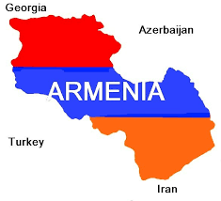
Տվյալներ Հայաստանի մասին
Տարածքը՝ շուրջ 29,0 հազար քկմ
Բնակչությունը՝ 2,9 մլն
Վարչատարածքային բաժանումը՝
10 մարզ
Մայրաքաղաքը՝ Երևան
915 համայնք, որոնցից
49 քաղաքային
866 գյուղական

Slide 3
ԱՌՈՂՋՈՒԹՅՈՒՆՆ ԱՄԵՆ ԻՆՉ ՉԷ, ԲԱՅՑ ԱՌԱՆՑ ԱՌՈՂՋՈՒԹՅԱՆ ԱՄԵՆ ԻՆՉ ՈՉԻՆՉ Է
Առողջապահական համակարգ
Առողջություն

Slide 4
Առողջության վրա ազդող գործոններ
Ուսուցում
Տեղեկատվության հասանելիություն
Կանխարգելում
Հանրային առողջության ապահովում
Ծխախոտի օգտագործում
Ալկոհոլի չարաշահում
Աղի չարաշահում
Ավելորդ քաշ
Հանքարդյունաբերություն
Շրջակա միջավայր
Notes:
2016-2017թթ. ԱՀԿ աջակցությամբ հանրապետությունում իրականացված STEPS ազգային հետազոտության արդյունքների համաձայն, 18-69 տարեկան բնակչության 27,9%-ը ծխում է (տղամարդկանց 51,5%-ը, կանանց` 1,8%-ը), բնակչության յուրաքանչյուր երկրորդը (56,4%) տանը ենթարկվում է երկրորդային ծխի ազդեցությանը, իսկ 26,6%-ը` աշխատավայրի փակ տարածքներում,
Բնակչության 5,9%-ը չարաշահում է ալկոհոլի օգտագործումը (տղամարդկանց` 11,1%, կանանց` 0,1%):
Աղի օգտագործման չարաշահումը գրեթե 2 անգամ բարձր է ԱՀԿ կողմից սանմանված օրական 5 գրամ նորմից
բնակչության հինգից մեկը (21,3%) ֆիզիկապես թերակտիվ է, յուրաքանչյուր երկրորդի մոտ առկա է (48,0%) ավելցուկային քաշ կամ ճարպակալում,
Հանրապետությունում չի իրականացվում շրջակա միջավայրի աղտոտման հետևանքով մարդու առողջության վրա վնասակար ազդեցության մշտադիտարկում: Չնայած կլիմայի փոփոխությունը չի առաջացնում շրջակա միջավայրի գործոնների նոր ազդեցություններ, սակայն վատթարացնում է կլիմայի նկատմամբ զգայուն հիվանդությունների բեռը՝ վարակիչ և ոչ վարակիչ։ Չնայած, որ վերջին տարիներին զգալի դրական տեղաշարժեր են արձանագրվել խմելու ջրի հասանելիության առումով, սակայն ջրամատակարարման տևողությունը որոշ տարածքներում ներկայումս շարունակում է մնալ ցածր մակարդակի վրա և բնութագրվում է տարածքային զգալի անհամաչափություններով: Մթնոլորտային օդում հիմնական աղտոտիչների, առավելապես փոշու քանակությունը Հայաստանի քաղաքներում հաճախ գերազանցում է սահմանային թույլատրելի խտությունը, իսկ հանքարդյունաբերական շրջաններում առկա են էկոլոգիական և բնակչության առողջության համար լուրջ ռիսկեր՝ կապված ծանր մետաղների և այլ թունավոր քիմիական նյութերի՝ օդ, ջուր, հող և սնման շղթայի տարբեր օղակներ ներթափանցման հետ: Լիարժեք ձևով չեն կանոնակարգվում հատուկ թունավոր քիմիական նյութերի և վտանգավոր թափոնների ներկրման, պահպանման, վաճառքի ու օգտագործման խնդիրները, իսկ պիտանիությունը կորցրած այդ նյութերի համար բացակայում են վարակազերծման կետերը և թաղման համար հատուկ աղբավայրը: Չնայած վերջին տարիներին որոշակի առաջընթաց է գրանցվել կենցաղային թափոնների հավաքման, տեղափոխման, վերամշակման, վնասազերծման և ոչնչացման գործընթացներում, սակայն առկա են դեռևս չլուծված խնդիրներ, այդ թվում՝ բացակայում են նաև թափոնների վերամշակման ու վնասազերծման արդիական տեխնոլոգիաները և ձեռնարկությունները:

Slide 5
ՈՎՀ մահացության բեռը
Առողջությունը բնութագրող ցուցանիշներ
Notes:
ՈՎՀ-ների ամենամյա աճը ակնհայտորեն պայմանավորված է բնակչության շրջանում այդ հիվանդությունների զարգացմանը նպաստող ռիսկի գործոնների բարձր տարածվածությամբ,
18-69 տարեկանների շրջանում յուրաքանչյուր երրորդի (36,0%) մոտ առկա է ՈՎՀ զարգացմանը նպաստող 3-5 ռիսկի գործոն, իսկ 40-69 տարեկանների շրջանում յուրաքանչյուր վեցից մեկի մոտ (16,5%) բարձր է ԱՇՀՀ զարգացման կամ հաջորդ տաս տարվա ընթացքում այդ հիվանդությամբ պայմանավորված մահվան հավանականությունը,

Slide 6
Կյանքի սպասվելիք միջին տևողությունը ծնվելիս (ըստ տարիների)
Առողջությունը բնութագրող ցուցանիշներ
1990 70.7
2018 75.9
2021թ-ից Հայաստանի Հանրապետությունը անցել է ծերացող երկրների շարքը, որն առաջ կբերի սոցիալ-տնտեսական, ինչպես նաև առողջապահական համալիր խնդիրներ
Notes:
Եթե մինչ կենսաթոշակային տարիքի բնակչության ծավալուն միգրացիոն ներհոսք կամ ծնելիության կտրուկ աճ տեղի չունենա, ապա Հայաստանը կդառնա ծերացած երկիր, որն առաջ կբերի սոցիալ-տնտեսական համալիր հիմնախնդիրներ, այդ թվում՝ նաև առողջապահական,

Slide 7
Մայրական մահացություն
Առողջությունը բնութագրող ցուցանիշներ

Slide 8
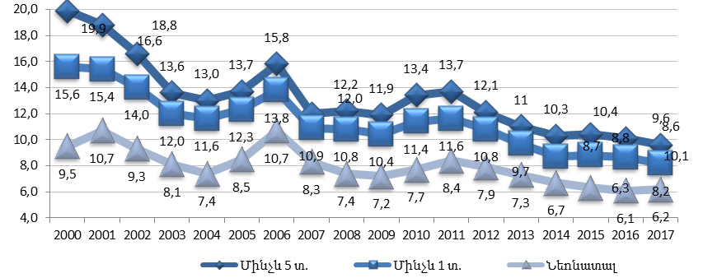
Մանկական մահացություն
Առողջությունը բնութագրող ցուցանիշներ
Մինչև 1 տ երեխաներ
1990թ. 1446 դեպք (18.5)
2000թ. 540 դեպք (15.6)
2015թ. 370 դեպք (8.8)
2018թ. 261 դեպք (7.1)
5,5 անգամ կրճատում
Մինչև 5 տ երեխաներ
1990թ. 1899 դեպք (23.8)
2000թ. 683 դեպք (19.9)
2015թ. 435 դեպք (10.4)
2018թ. 316 դեպք (8,7)
4,4 անգամ կրճատում
Նեոնատալ
2000թ. 9,5
2015թ. 6,1
2018թ. 6,2
1/3-ով կրճատում

Slide 9
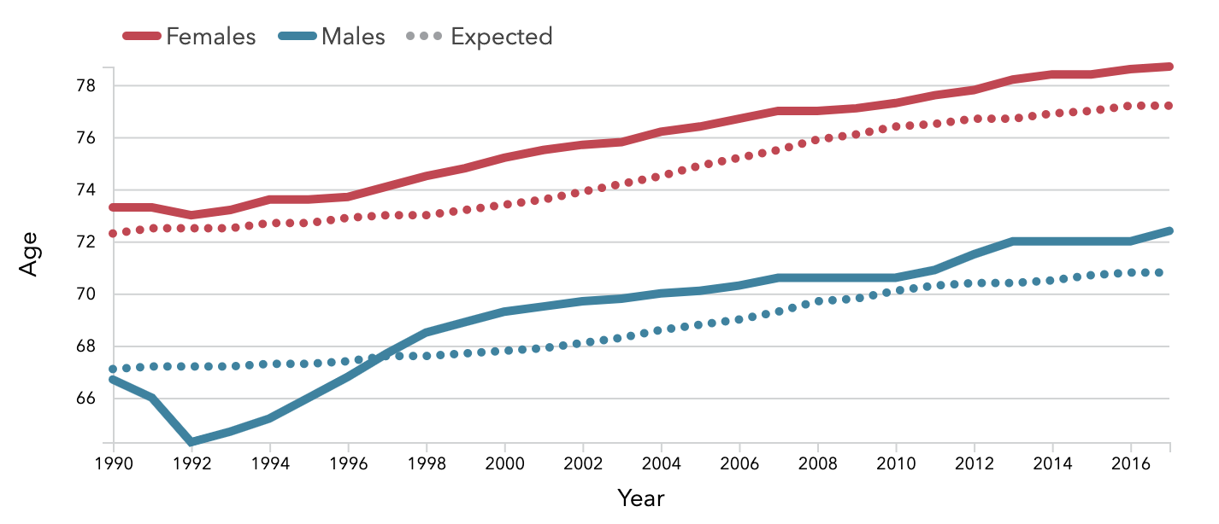
Արդյո՞ք Հայաստանի բնակչությունը ունի ՙՙառողջ կյանքիՙՙ երաշխիք: Ծերացող բնակչություն, ավելի երկար, բայց հիվանդ կյանք, ցածր արտադրողականություն
66.3 տարեկան հասակում առողջ կյանքի սպասվող տևողությունը 8.3 տարով ցածր է ծնված պահին սպասվող տևողությունից, որը ցածր է տարածաշրջանի միջինից (68.4 տարի)
Քրոնիկ հիվանդություններից մահացությունը կազմում է 93%
Քրոնիկ հիվանդությունների պատճառով տարեկան կորուստները (խնամքի ծախսը և ցածր արտադրողականությունը)` շուրջ 362.7 մլրդ դրամ է
Մինչև 2030թ. Հայաստանի ազգաբնակչության 5-ից 1-ը կլինի 65 տարեկանից բարձր – քրոնիկ հիվանդությունների ավելի բարձր բեռի հավանականություն

Slide 10
Առողջապահական համակարգ
Կառավարում
Բժշկական կազմակերպությունների կառավարում
Առողջապահական տեղեկատվական համակարգ
Բժշկական ծառայությունների որակ
Ռեսուրսներ
Կադրային ներուժ
Շենքեր, շինություններ, սարքավորումներ
Ծառայությունների մատուցում
Ծառայությունների հասանելիություն (անհետաձգելի և շտապ, ԱԱՊ)
Ծառայությունների տարածքային հասանելիություն
Ֆինանսավորում
Ֆինանսավորման աղբյուրներ
Ֆինանսավորման արդարություն
Ֆինանսական պաշտպանվածություն
Ծախս արդյունավետություն
Ստանդարտացում
Ապակենտրոնացում/կենտրոնացում
Բուժում, առողջության վերականգնում և պահպանում
1996
2006
2018
2022

Slide 11
Առողջապահության կառավարումը հիմնականում ապակենտրոն է, չնայած ֆինանսավորման, լիցենզավորման, կրթության, գիտության, հիվանդությունների վերահսկման գործառույթներն իրականացվում են կենտրոնացված
Մասնավոր ապահովագրական ընկերություններ
Կառավարություն
Առողջապահության և աշխատանքի տեսչություն
Առողջապահության նախարարություն
Մասնավոր տարածաշրջանային բժշկական կենտրոն
Ֆինանսավորում (ՊԱԳ)
Ոստիկանություն, ՊՆ, ԱԱԾ, ՔԿԾ – բժշկական վարչություններ
Հոսպիտալներ
Լիցենզավորում (ԼԳ)
Պոլիկլինիկաներ
Դեղերի կառավարում (ԴԲՏՓԿ), (ԴԲՊԱԱԿ)
Մասնավոր մասնագիտացված բժշկական կենտրոն
Գիտություն և կրթություն (ԱԱԻ), (ԲՔ),
Մասնավոր պոլիկլինիկա
Տարածաշրջանային բժշկական կենտրոն
Մարզերի – առողջապահության վարչություններ
ՀՎԿԱԿ
ԸԲ անհատական և խմբային պրակտիկա
ԳԲԱ, ԱԱՊԿ, ԲՄԿ
Դատաբժշկական ԳԿ
Պոլիկլինիկա
Մասնագիտացված բժշկական կենտրոններ
Մասնավոր վերականգնողական կենտրոն և առողջարան
Երևան քաղաքի առողջապահական վարչություն
Մասնագիտացված բժշկական կենտրոններ
Մասնավոր լաբորատորիա և ախտորոշիչ կենտրոն
Աշխատանքի և սոցիալական հարցերի նախարարություն
Մասնագիտացված բժշկական կենտրոն
Մասնավոր ստոմատոլոգիական կենտրոն
Գիտություն և կրթություն, կլինիկական հիվանդանոց և պոլիկլինիկա (ԵրՊԲՀ)
ԿԳՄՍ նախարարություն
Անմիջական կառավարում
Գործառութային կառավարում
Մասնավոր դեղատներ

Slide 12
Հայաստանում մեկ անձի հաշվով բժիշկների և հիվանդանոցային տեղերի թիվը գերազանցում է Հայաստանի հետ համադրելի այլ երկրների համանուն ցուցանիշը
Առողջապահական համակարգը բնութագրող ցուցանիշներ
Բժիշկներ
Hospital beds
Հիվանդանոցային տեղերի քանակ
Բժիշկների թիվը՝ 1000 անձի հաշվով, մեկ անձի հաշվով Առողջապահահական ընդհանուր ծախսերի համեմատ (մնացորդային)
Միջինից ցածր Միջինից բարձր
Հիվանդանոցային տեղերի թիվը՝ 1000 անձի հաշվով, մեկ անձի հաշվով Առողջապահահական ընդհանուր ծախսերի համեմատ (մնացորդային)
Միջինից ցածր Միջինից բարձր
Միջինից ցածր Միջինից բարձր
Բժիշկների թիվը՝ 1000 անձի հաշվով, մեկ շնչի հաշվով ՀՆԱ համեմատ PPP$ (մնացորդային)
Միջինից ցածր Միջինից բարձր
Հիվանդանոցային տեղերի թիվը՝ 1000 անձի հաշվով, մեկ շնչի հաշվով ՀՆԱ համեմատ PPP$ (մնացորդային)
Աղբյուրը՝ Համաշխարհային զարգացման ցուցանիշներ

Slide 13
Հայաստանում նաև ավելի մեծ է բուժաշխատողների, ինչպես նաև բուժքույրերի և մանկաբարձների ընդհանուր թիվը՝ Հայաստանի հետ համադրելի այլ երկրների համանուն ցուցանիշի համեմատ
Առողջապահական համակարգը բնութագրող ցուցանիշներ
Բուժաշխատողների ընդհանուր թիվը
Բուժքույրեր ԵՎ մանկաբարձներ
Ծառայություններ մատուցողներ | Բժիշկներ |  | Բուժքույրեր
 | բթ | 10.0 հազար բնակչի հաշվով | բթ | 10.0 հազար բնակչի հաշվով
ԱԱՊ | 5,170 | 17.43 | 7,556 | 25.48
Հիվանդանոց | 4,490 | 15.14 | 5,016 | 59.83
Բուժքույրերը և մանկաբարձները՝ 1000 բնակչի հաշվով
Բոլոր բուժաշխատողները՝ 1000 բնակչի հաշվով
Մեկ շնչի հաշվով ՀՆԱ, ԱՄՆ $
Աղբյուրը՝ ՀԶՑ
Մեկ շնչի հաշվով ՀՆԱ, ԱՄՆ $
Աղբյուրը՝ ՀԶՑ
2011թ-ի համեմատ 2018թ-ին բժիշկների թիվը նվազել է 5, իսկ բուժքույրերինը՝ 12%-ով
Աղբյուրը՝ Համաշխարհային զարգացման ցուցանիշներ, ՀՀ ՎԿ
Notes:
կադրային ներուժի միտումների դիտարկման համաձայն վերջին երեք տարիների ընթացքում դիտվում է բոլոր մասնագիտություններով շրջանավարտների թվի նվազման միտում
Համաձայն 2018թ. տվյալների, ԱԱՊ օղակում բժիշկների թիվը կազմել է 5170 (17,43/10.000 բնակչի հաշվով), միջին բուժանձնակազմի թիվը` 7556 (25,48/10.000), իսկ հիվանդանոցային օղակում օգնություն իրականացնող բուժհաստատություններում բժիշկների թիվը կազմել է` 4490 (15,14/10.000 բնակչի հաշվով), միջին բուժանձնակազմի թիվը` 5016 (59,83/10.000): Երևանի և մարզերի բնակչության ապահովվածությունը բժիշկներով անհավասարաչափ է բաշխված,

Slide 14
Այլ երկրների համեմատ Հայաստանի հիվանդանոցներում մահճակալների քանակը չափազանց շատ է, իսկ օգտագործման ցուցանիշը՝ ցածր
Առողջապահական համակարգը բնութագրող ցուցանիշներ
2018
Մահճակաների թվաքանակն ըստ բնակչության
Մահճակալների զբաղվածության գործակից
Աղբյուրը՝ ԱՀԿ-ի «Euro Health» տվյալների բազա բոլորի համար

Slide 15
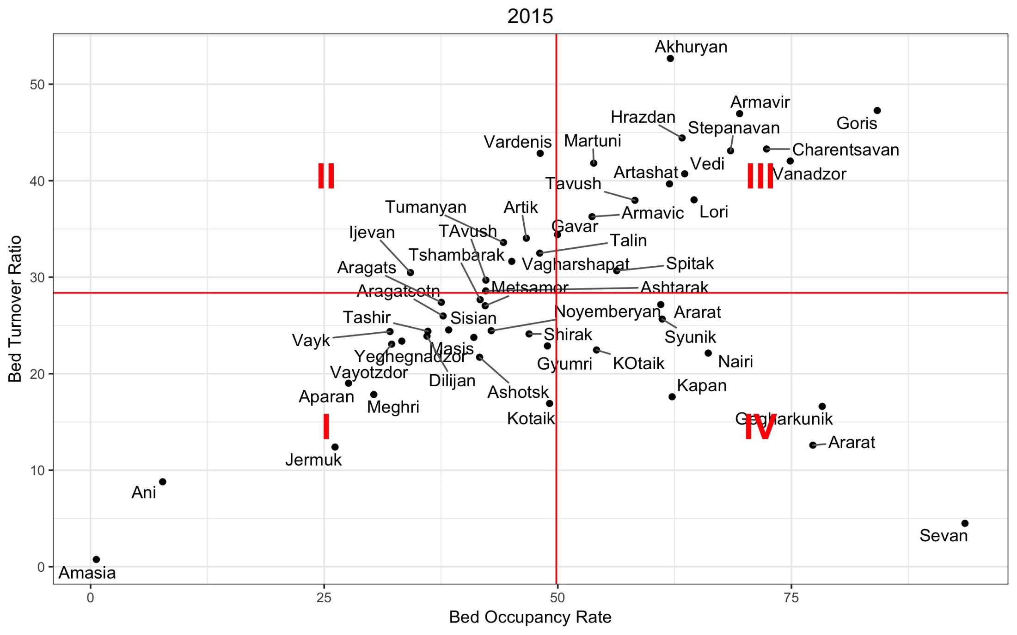
Հայաստանի ներսում նույնպես առկա է ծանրաբեռնվածության զգալի տարբերություն ըստ առանձին բժշկական կազմակերպությունների
2018
Մահճակաների թվաքանակն ըստ բնակչության
Մահճակալի զբաղվածության գործակից
Աղբյուրը՝ ՀՀ ԱՆ ԱԱԻ
Notes:
2018թ-ի տվյալներով, մահճակալային ֆոնդի զբաղվածության հայաստանյան միջին ցուցանիշը կազմում է 73%, ընդ որում Երևանում` 80%, մարզերում` ընդամենը 59%, իսկ Շիրակում, Արագածոտնում, Տավուշում և Վայոց ձորում այն ցածր է 51%-ից

Slide 16
ՊԱԳ շնորհիվ Հայաստանը ունի միասնական գնորդի և վճարողի ինստիտուտ
Պետական բյուջե
Ֆինանսների նախարարություն
Միջազգային, դոնոր կազմակերպություններ, բարեգործական կազմակերպություններ
Առողջապահության նախարարություն
Պետական առողջապահական գործակալություն
Ուժային գերատեսչական մարմիններ (ՊՆ, Ոստիկան, ԱԱԾ, ՔԿՀ)
Քաղաքացու վճարումներ՝
Եկամտային հարկ, Տուրք, Ապահովագրավճար
Ուղղակի գրպանից դուրս
Գերատեսչական ենթակայության հոսպիտալներ, հիվանդանոցներ, պոլիկլինիկաներ, մասնագիտացված կենտրոններ
Ապահովագրական ընկերություններ
Կազմակերպության վճարումներ՝
Հարկ, Տուրք, Ապահովագրավճար
ՈՒղղակի վճարումներ
Տարածաշրջանային բժշկական կենտրոններ, պոլիկլինիկաներ, գյուղական ամբուլատորիաներ, մասնագիտացված կենտրոններ, ստոմ. կենտրոններ,
լաբորատոր կենտրոններ, դեղատներ

Slide 17
Առողջապահական համակարգ, ֆինանսավորում
ՀԱՅԱՍՏԱՆ
ՍԼՈՎԱԿԻԱ
Սեմաշկոյի մոդել >>➔>>➔>> Պարտադիր Բժշկական ապահովագրություն (Բիսմարկյան մոդել՝ մի քանի, այդ թվում մասնավոր ապահովագրական ընկերությունների միջոցով), 1999թ
Առողջության հարկ, պետական բյուջե, մասնավոր ծախսեր
ՀՈՒՆԳԱՐԻԱ
Սեմաշկոյի մոդել>>➔>>➔>> Պարտադիր Բժշկական ապահովագրություն (Բիսմարկյան մոդել՝ պետական հիմնադրամ), 2006թ
Առողջության հարկ, պետական բյուջե, մասնավոր ծախսեր
ԼԵՀԱՍՏԱՆ
Սեմաշկոյի մոդել>>➔>> Պարտադիր Բժշկական ապահովագրություն (Բիսմարկյան մոդել` տարածքային ապահովագրական ֆոնդեր), 1999 >>➔>> պետական հիմնադրամ, 2004
Առողջության հարկ, պետական բյուջե, մասնավոր ծախսեր
Պետական բյուջե, մասնավոր ծախսեր
Սեմաշկոյի մոդել >>➔>>Պետության կողմից իրականացվող ծրագրեր (Բևերիջյան մոդել՝ կառավարությանն առընթեր ՊԱԳ), 1999թ>>➔>> Համապարփակ Առողջության Ապահովագրություն (սոցիալական ապահովագրության մոդել՝ պետական հիմնադրամ), 2024թ

Slide 18
Առողջապահության ֆինանսավորման աղբյուրների մասնաբաժինը (2017թ, հնարավոր հասանելի տվյալներ)
Երկիր | Առողջության հարկի տոկոս | Գործատու: աշխատող
Խորվաթիա | 15.0% | 0:100
Չեխիա | 13.5% | 66:33
Բուլղարիա | 6.0% | 50:50
Էստոնիա | 13.0% | 100:0
Վրաստան (մինչև 2004) | 4.0% | 75:25
Հունգարիա | 8.5% | 53:47
Լիտվա | 6.0%-9.0% | 0:100
Մոլդովա | 7% | 50:50
Լեհաստան | 9.0% | 0:100
Ղրղզստան | 2.0% | 100:0
Ռումինիա | 10.7% | 49:51
Ռուսաստան | 5.1% | 100:0
Սլովակիա | 14.0% | 71:29
Սլովենիա | 12.9% | 51:49
Բարձր եկամուտ ունեցող երկրներ | 26.0%

Slide 19
Առողջապահության ֆինանսավորման հիմնական աղբյուրները
(2007-2017, հնարավոր հասանելի տվյալներ)
Ա Խումբ: Գերակշիռ է ՊԲԱ-ն
Խումբ Բ:
Գերակշիռ է ՊԾ
Խումբ Գ:
Գերակշիռ է ԳԴԾ
83.5% ԳԴԾ
14.6% ՊԾ
1.1% ԿԲԱ
0.8% Այլ

Slide 20
Առողջապահական ծառայություններից խուսափում է օգտվել բնակչության մեծ մասը՝ հատկապես ցածր եկամուտներ ունեցողները
առողջության առաջնային պահպանման ծառայություններին չդիմելու հիմնական պատճառներ

Slide 21
Առողջապահական համակարգը բնութագրող ցուցանիշներ
Հաշմանդամություն
6,7% - Հայաստան
Ոչ վարակիչ հիվանդություններից մահացությունը
93% - Հայաստան
74% - Աշխարհ
2.2-3.5% - Աշխարհ
Պետական առողջապահական ծախսեր, ՀՆԱ
1.4% - Հայաստան
7.6% - Աշխարհ

Slide 22
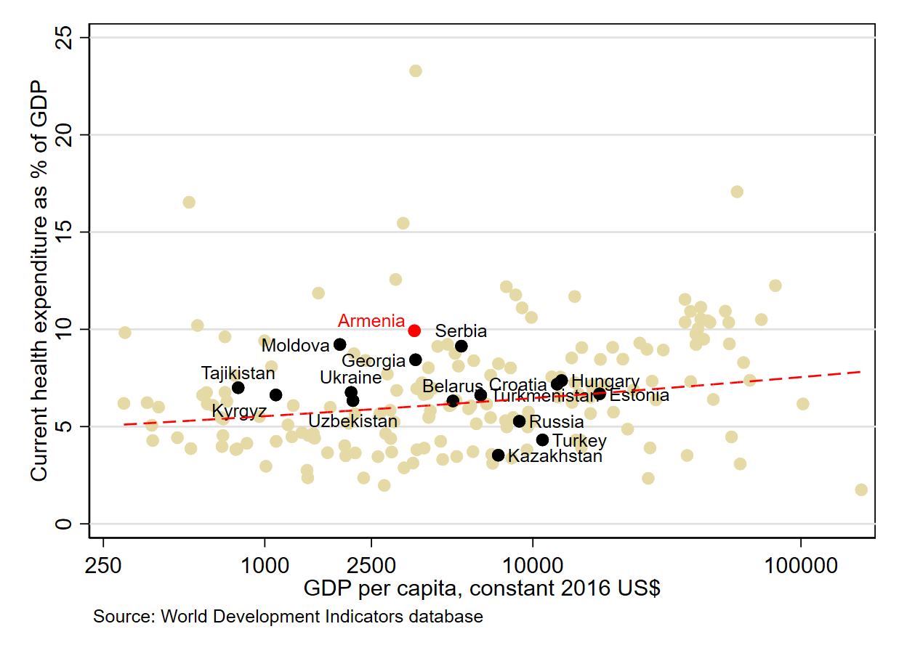
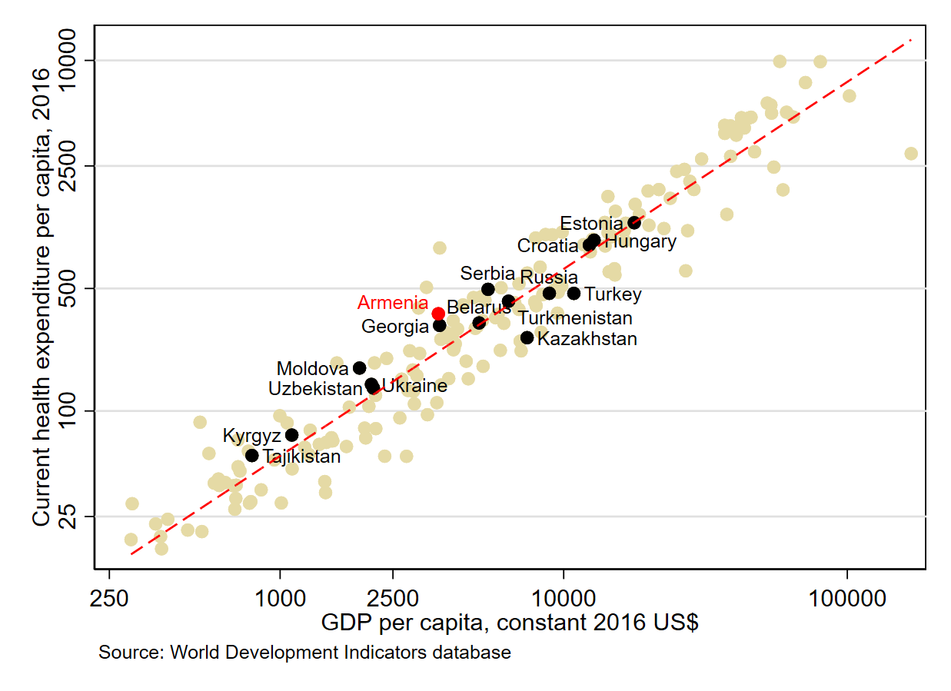
Հայաստանում ընդհանուր առողջապահական ծախսերը միջինից բարձր են
Մասնաբաժինը ՀՆԱ-ում, 2017
Մեկ շնչի հաշվով, 2017
ՀՆԱ ըստ մարդաշնչի, հաստատուն 2017թ-ի ԱՄՆ դոլարով
ՀՆԱ ըստ մարդաշնչի, հաստատուն 2017թ-ի ԱՄՆ դոլարով

Slide 23
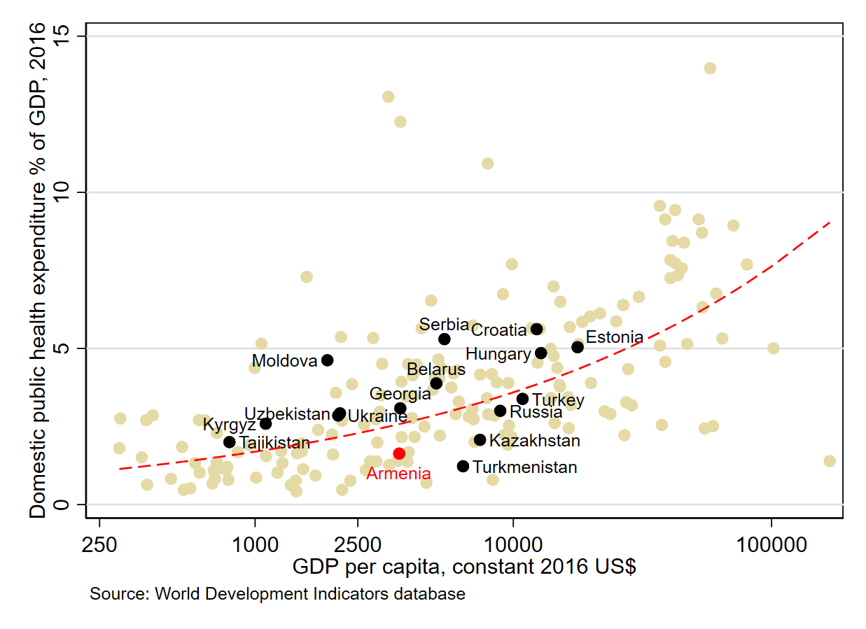
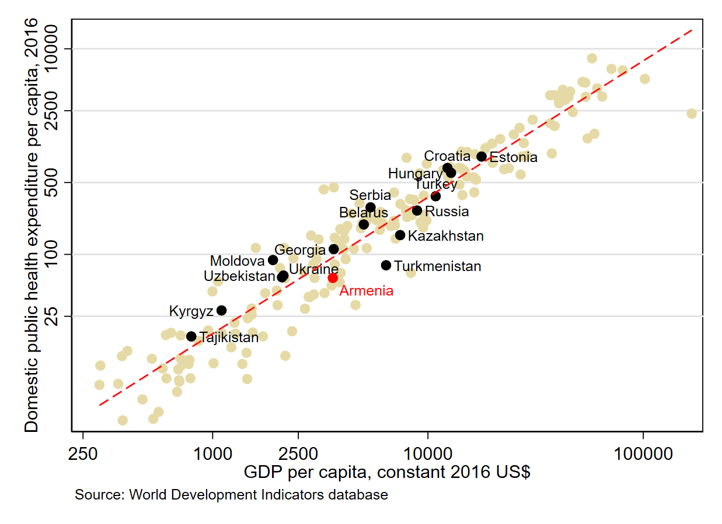
Բայց, պետական առողջապահական ծախսերը միջինից ցածր են
Մասնաբաժինը ՀՆԱ-ում, 2017
Մեկ շնչի հաշվով, 2017
GDP per capita, 2016 US$
ՀՆԱ ըստ մարդաշնչի, հաստատուն 2017թ-ի ԱՄՆ դոլարով
ՀՆԱ ըստ մարդաշնչի, հաստատուն 2017թ-ի ԱՄՆ դոլարով
Աղբյուր՝ World Development Indicators

Slide 24
Ապագային միտված ռազմավարության հիմնարար սկզբունքները
«Մարդակենտրոն» առողջապահություն
Մարդու իրավունքների գերակայություն
Արդյունավետ քաղաքականություն և համարժեք կառավարում
Մասնակցային կառավարում
Սոցիալական համերաշխություն
Բոլորի համար հավասար իրավունքներ և հնարավորություններ
Հայաստանի առողջապահության ռազմավարական ծրագիր, 2021-2025թթ

Slide 25
Բարեփոխումների նպատակը
Սահմանել առաջիկա տարիների համար ոլորտի զարգացման ուղենիշները` ուղղված Հայաստանի Հանրապետությունում՝
բնակչության առողջության պահպանմանը,
հիվանդացության, հաշմանդամության և վաղաժամ մահացության նվազեցմանը,
կյանքի որակի բարելավմանը,
կյանքի միջին տևողության երկարաձգմանը – 2025թ-ին՝ 78 տարեկան (2018-ին՝ 75,9)
Notes:
կյանքի միջին տևողության երկարաձգմանը – 2025թ-ին՝ 78 տարեկան (2018-ին՝ 75,9)

Slide 26
Ռազմավարության հիմնական խնդիրները
Նվազեցնել ոչ վարակիչ հիվանդություններով հիվանդացությունը, մահացությունը, առողջության վրա ռիսկի գործոնների բացասական ազդեցությունը և բարելավել հոգեկան առողջությունը:
Նվազեցնել վարակիչ հիվանդություններով հիվանդացությունը և մահացությունը:
Բարելավել մոր, մանկան և վերարտադրողական առողջությունը և նվազեցնել նորածնային մահացությունը:
Ապահովել մարդու կենսագոծունեության համար առողջ և անվտանգ միջավայր:
Ապահովել համակարգի արդյունավետ և համաչափ կառավարումը և ռեսուրսների համաչափ օգտագործումը:
Ապահովել որակյալ և անվտանգ բժշկական օգնության տրամադրումը:
Ապահովել առողջապահական համակարգի ֆինանսավորման կայուն համակարգի ստեղծումը:

Slide 27
Առողջության հետ կապված հիմնախնդիրները
Ոչ վարակիչ հիվանդություններ (ՈՎՀ) և ռիսկի գործոններ
Վարակիչ հիվանդություններ
Մոր, մանկան և վերարտադրողական առողջություն
Երեխաների և դեռահասների առողջություն
Մայրական և վերարտադրողական առողջություն
Տարեցների առողջություն
Հոգեկան առողջություն
Ապահով շրջակա միջավայր

Slide 28
Առողջապահական համակարգի հիմնախնդիրները
Առողջապահական համակարգի կառավարումը
Զարգացնել առողջապահության տեղեկատվական համակարգը, այն դարձնել ավելի ճկուն և կիրառելի համակարգի մասնակիցների կողմից
Բժշկական ծառայությունների որակի վերահսկման մոդելի ստեղծում, որակի ստանդարտների ապահովման գործիքակազմի կիրառում՝ կլինիկական գործելակարգեր, սխեմաներ, գնահատման մեթոդաբանություն, ակրեդիտավորման համակարգի ներդնում և լիցենզավորման կանոնների վերանայում
Իրականացնել առողջապահության համակարգի հիմնական գործառույթների կառավարման տարանջատում՝ ֆինանսավորում, ծառայությունների մատուցում, քաղաքականության մշակում
Կիրառել բժշկական կազմակերպությունների կառավարման նոր մոդելների ներդրում, հավատարմագրային կառավարում պետական մասնաբաժին ունեցող կազմակերպություններում

Slide 29
Առողջապահական համակարգի հիմնախնդիրները
Ռեսուրսներ
Նպատակային ընդունելության, ինչպես նաև հետբուհական ուսուցման կազմակերպում ըստ գնահատված կարիքների,
Բուժաշխատողների անհատական լիցենզավորման համակարգի ներդրում,
Հանրապետության տարածքում առողջապահական կադրերի առկա պահանջարկի գնահատում և պլանավորում,
Առողջապահական մարդկային ներուժի տեղեկատվական միասնական և համապարփակ տվյալների շտեմարանի ձևավորում,
Բժշկական կազմակերպությունների կարողությունների՝ շենքային պայմաններ, սարքավորումներ, համապատասխանեցում նորացված լիցենզիոն և ակրեդիտացիոն պահանջներին
Բժշկական սարքավորումների, լաբորատոր և ախտորոշիչ սարքերի նկատմամբ ներկայացվող պահանջների սահմանում, դրանց էլեկտրոնային ռեեստրի ձևավորում և վարում

Slide 30
Առողջապահական համակարգի հիմնախնդիրները
Ծառայությունների տրամադրում
Հայաստանի հիվանդանոցային և ԱԱՊ հաստատությունների կառուցվածքի մասթեր-պլանի և ծառայությունների մատուցման ինտեգրացված մոդելի մշակում և ներդրում,
Ընտանեկան բժշկության զարգացում՝ մասնավոր և խմբային պրակտիկաների ձևավորում, նեղ մասնագետների մասնավոր պրակտիկաների ձևավորում,
Բժշկական ծառայություն իրականացնող կազմակերպությունների տեսակների սահմանում ըստ տարածքային հասանելիության և հիմնական ծառայությունների հասանելիության
Մասնագիտացված ծառայությունների ապակենտրոնացման շարունակական ռազմավարության իրականացում

Slide 31
Ֆինանսավորում
Առողջապահական համակարգի հիմնախնդիրները
Ապահովել պետական առողջապահական ծախսերի շարունակական աճ՝ դրա մասնաբաժինը բյուջետային ծախսերում հասցնելով առնվազն 10%, իսկ ՀՆԱ-ում` 2,5%,
Առողջության համընդհանուր ապահովագրության ներդրում, ինչը ենթադրում է պետական/հանրային հիմնադրամի տեսքով միասնական գնորդի համակարգի ձևավորում, որը կապահովի բնակչության բոլոր խմբերին հիմնական ծառայությունների փաթեթով,
Հիմնական ծառայությունների փաթեթի ձևավորում` ելնելով հիվանդությունների հիմնական բեռի և մահացության ցուցանիշներից, ինչպես նաև աղետալի ծախսեր պահանջող ծառայությունների տեսակներից,
Վճարովի ծառայությունների և ապահովագրական փաթեթում ընդգրկված ծառայությունների գների հաշվարկների իրականացում միասնական մեթոդաբանության հիման վրա, որը հաշվի կառնի առողջապահության տեխնոլոգիական զարգացումը և իրական ծախսերի փոփոխությունները,
Ծառայությունների գնման և փոխհատուցման արդյունավետ մեխանիզմների կիրառում, որոնք հիմնված են բժշկական կազմակերպությունների կողմից մատուցվող ծառայությունների քանակական և որակական ցուցանիշների և դրանց գնահատման արդյունքների վրա:

Slide 32
Շնորհակալություն

Slide 33
Հարցեր և քննարկում

